Slide 1
빅데이터
20144649
고한설

Slide 2
스파크 스트리밍 프로젝트

Slide 3

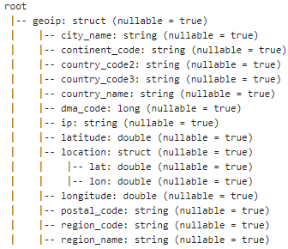
Web Log Data
저번 프로젝트 과제에서 ES-HADOOP을 이용하여 위치 정보를 함께 가져왔습니다.
그것을 Json 형식으로 HDFS상에 저장을 하였고 현재 프로젝트부턴 그 데이터를 사용합니다.
R10
Geoip 라는 새로운 스키마가 정의되어 있습니다.
이 정보안에는 국가 , 도시, 지역 , 위도, 경도 등
상세한 정보가 들어있습니다.

Slide 4
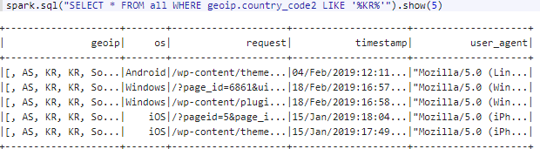
Web Log Data 확인
R10
전체를 출력시키면 난잡하게 출력되어 접속된 기록 중 한국에서 접속한 5개만 확인하였습니다.

Slide 5
프로젝트 데이터 스트리밍 실행1
R10
저의 스키마의 경우 중첩된 스키마가 있습니다.
이런 경우 StructType 에 StructType을 추가시켜주어 중첩 시켜줍니다.
저는 csv 파일이 아닌 json파일입니다.
readStream을 json포맷형식으로 읽습니다.
Spark streaming은 스키마 추론 옵션이 따로 있습니다.
하지만 실습을 위해 추론 옵션은 사용하지않았습니다.

Slide 6
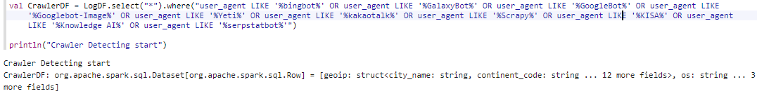
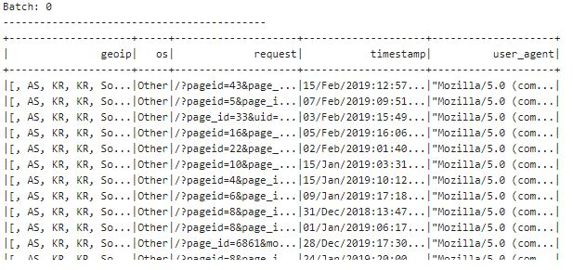
프로젝트 데이터 스트리밍 실행2
R10

Slide 7
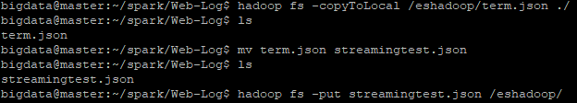
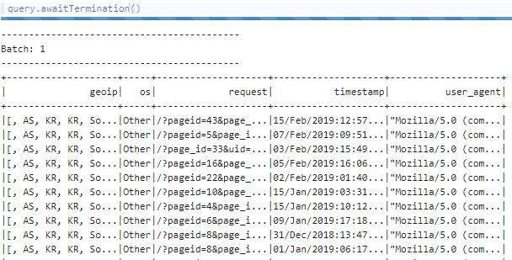
프로젝트 데이터 스트리밍 실행3
R10

Slide 8

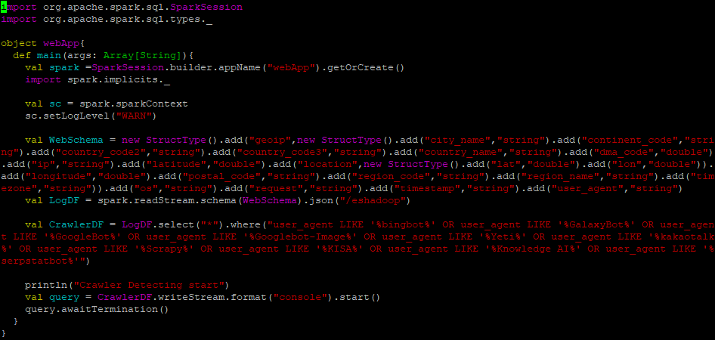
프로젝트 스트리밍 처리 응용
R10
Streaming.sbt
webApp.scala

Slide 9
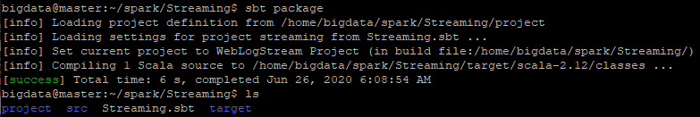
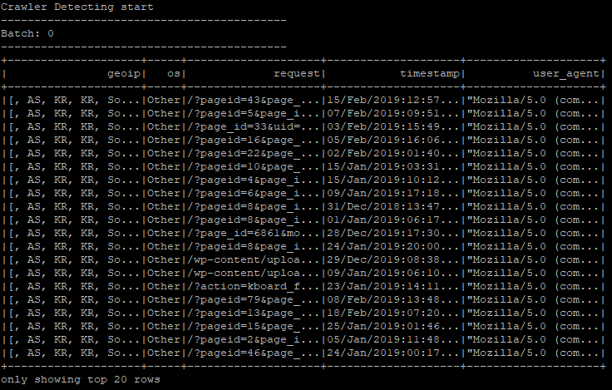
webApp 응용 실행1

Slide 10
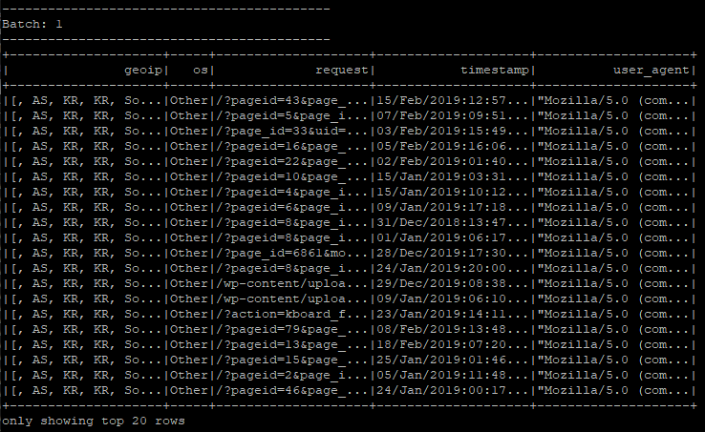
webApp 응용 실행2

Slide 11
THANK YOU
학번 : 20144649
이름 : 고한설

